Slide 1
Årsmøde samt Generalforsamling 2019

Slide 2
Aftens program
19.00-20.00: Generalforsamling
20.00-20.30: Kaffe og afstemning til årets hjort
20.30-21.30: Vildtforvaltning i Sønderjylland før genforeningenen v/ Forfatter Hans Kristensen, www.bogjagt.dk
21.30-22.00: Kåring af Årets hjort samt farvel og på gensyn

Slide 3
Generalforsamling 2018
Valg af dirigent og stemmetællere
Aflæggelse af beretning
Fremlæggelse af regnskab
Fastlæggelse af kontingent for det kommende år
Forvaltningspolitikker
Indkomne forslag
Valg af bestyrelsesmedlemmer og 2 suppleanter
Valg af revisor og revisorsuppleant
Eventuelt

Slide 4
1: Valg af dirigent og stemmetællere
Bestyrelsen indstiller:
Dirigent: Ole Holm
Stemmertællere: Arne Andersen
Kim Jensen

Slide 5
2: Beretning
Vedtægter samt målsætninger for Kronhjorte.dk, som vedtaget på generalforsamling 2012:
Udvikling i ejendomme og arealer… (Målsætning: Fastholde det lokale samarbejde omkring forvaltning af hjortevildt)
Gennemførte aktiviteter i 2018 (Målsætning: Arbejde mod mere ”forvaltning” og mindre ”sprosse-afskydning”)
Afskydning og estimeret bestandsudvikling (Målsætning: Skabe ”bæredygtighed” i bestanden – til glæde for jægere, landmænd, skovejere og naturelskere)
Det sker i 2019… (Målsætning: Forholde sig proaktivt til såvel kronvildt som dåvildt…)

Slide 6
2: Beretning 1) Fastholde det lokale samarbejde omkring forvaltning af hjortevildt
 | 2014/15 | 2015/16 | 2016/17 | 2017/18 | 2018/19
Ejendomme | 114 | 121 | 124 | 128 | 129
Hektar | Ca. 8.100 | Ca. 9.100 | Ca. 9.250 | Ca. 9.600 | Ca. 9.700
Jagtlejere | 37 | 39 | 40 | 41 | 41
Gns. Areal/lejere | 111 ha. | 109 ha. | 108 ha. | 110 ha. | 110 ha.
Lodsejere | 77 | 82 | 84 | 87 | 88
Gns. Areal/ejere | 52 ha. | 59 ha. | 59 ha. | 58 ha. | 58 ha.
Gul | 43 | 21 | 21 | 14 | 14
Hvid | 65 | 64 | 66 | 66 | 68
Orange | 6 | 36 | 37 | 48 | 47
Udbytte/kronvildt | 1 dyr/40 ha | 1 dyr/45 ha | 1 dyr/44 ha. | 1 dyr/58 ha. | 1 dyr/49 ha.
Udbytte/dåvildt | 1 dyr/238 ha. | 1 dyr/413 ha. | 1 dyr/237 ha | 1 dyr/300 ha | 1 dyr/303 ha.
Web | 51.500 unikke besøgende ~141 pr. dag ~ 6 pr. time | 51.000 unikke besøgende ~140 pr. dag ~ 6 pr. time | 40.000 unikke besøgende ~110 pr. dag ~ 4,5 pr. time | 44.000 unikke besøgende ~120 pr. dag ~ 5,0 pr. time | 39.055 unikke besøgende ~107 pr. dag ~ 4,5 pr. time

Slide 7
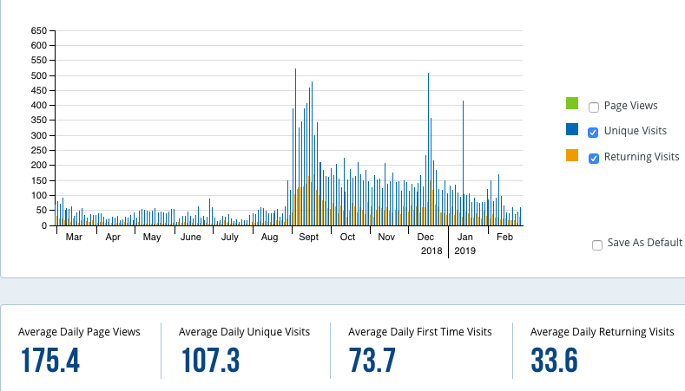
2: Beretning 1) Fastholde det lokale samarbejde omkring forvaltning af hjortevildt
adf

Slide 8
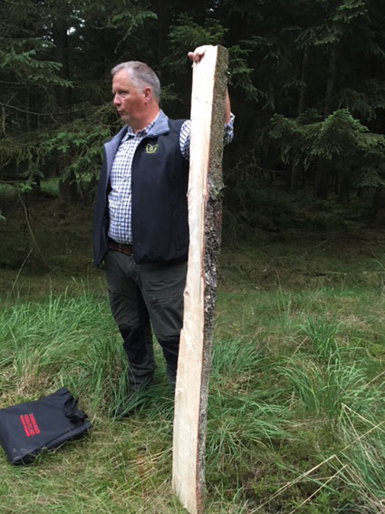
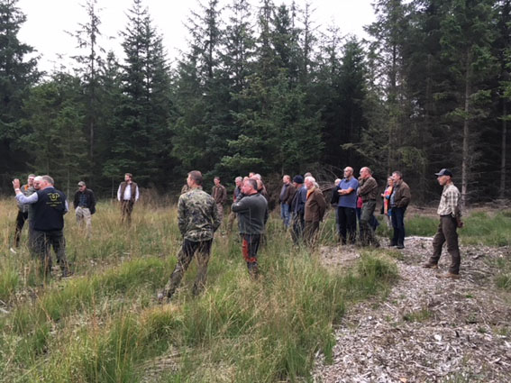
2.2: Arbejde mod mere ”forvaltning” og mindre ”sprosse-afskydning” Året der gik…
Sommerudflugt til Fromsseier Plantage (Dalagergaard)
30 – 40 deltagere
Fremvisning af kronvildtets indflydelse på moderne skovdrift
Økonomiske konsekvenser af bid-/skrælskader sommer/vinter i forskellige alderstadier
Afværgeteknik og vildtagre

Slide 9
2.2: Arbejde mod mere ”forvaltning” og mindre ”sprosse-afskydning” Året der gik…
Koordinerede bevægelsesjagter 16-17/12-2018
Formål: 1) Fastholde naturlig adfærd i den overlevende bestand
2) Sikre effektiv udtag af kalve og hinder
Afvikling:
Ca 3.000 ha. Og 100+ jægere begge dage
Samlet udbytte på 68 stk. kronvildt og 11 stk. dåvildt (+råvildt og ræve)
Ingen (kendte) uafsluttede anskydninger
Positive tilbagemeldinger

Slide 10
2.3: Skabe ”bæredygtighed” i bestanden – til glæde for jægere, landmænd, skovejere og naturelskere Udvikling i afskydning - Kronvildt
Afskydningen er igen stigende, og er nu på niveau med 2013/14 – bestandsudvikling vurderes under kontrol (eller udvandret?)
Handyrsandelen i afskydningen har været stigende indførelse af reducerede jagttider på hjort, er handyrene udgør nu mere end 50% af den samlede afskydning (først gang i 5 år)
Andelen er trofæbærende hjorte (inkl. spids) har været stigende fra 26% til 39% - med kortere jagttid ?!?

Slide 11
2.3: Skabe ”bæredygtighed” i bestanden – til glæde for jægere, landmænd, skovejere og naturelskere Hvor skydes hjortene?
Jagttiden reduceres fra 6 uger til 2 uger (66%)
+ 21%
+ 16%
- 48%
Fra sæson 2017/18 og frem reduceres jagttiden i brunstperioden fra 6 uger til 2 uger, men afskydningen øges
Fra sæsonen 2015/16 til 2016/17 overgår en stor del fra frivillige sprossefredning til arealkvote (gul til orange)

Slide 12
2.3: Skabe ”bæredygtighed” i bestanden – til glæde for jægere, landmænd, skovejere og naturelskere Udvikling i afskydning - Dåvildt
Afskydning af dåvildt reduceret en smule…. Markant reduktion af jagttiden (då 50%, hjort 90%)
Bestanden vurderes stabil, måske stigende – udtaget formentlig mindre end produktionen
Reduktion af jagttiden på dåhjort fra 5 måneder til 2 uger, har haft markant indflydelse på kønsfordelingen i udtaget… Ny (gammel) forvaltningsmodel på vej pr. 1/7-19

Slide 13
2.3 Skabe ”bæredygtighed” i bestanden – til glæde for jægere, landmænd, skovejere og naturelskere Status i den nuværende kronvildtbestand
Baseret på indberettede afskydningstal i perioden 2001-2019 (særligt de senere år) samt tilbagemeldingerne fra Jer omkring bestandssammensætning og –udvikling, er udarbejdet et bud på populationsdynamikken i den lokale bestand.
Populationsdynamik - Kronhjorte.dk
 |  | 12/13 | 13/14 | 14/15 | 15/16 | 16/17 | 17/18 | 18/19 | 19/20
Bestand før kalvesætning |  | 673 | 732 | 751 | 763 | 759 | 762 | 798 | 790
Handyrsandel i % |  | 35% | 37% | 35% | 39% | 43% | 45% | 47% | 46%
Antal kalve sat |  | 304 | 318 | 340 | 318 | 296 | 292 | 284 | 295
Antal dyr udtaget |  | 245 | 299 | 328 | 322 | 293 | 256 | 292 | -
Antal dyr indgået i bestanden |  | 59 | 19 | 12 | -4 | 3 | 36 | -8 | 295
Antal hundyr før sæson |  | 439 | 464 | 485 | 463 | 436 | 416 | 422 | 427
Antal hundyr udtaget |  | 127 | 138 | 192 | 186 | 167 | 140 | - | -
Sæsonafslutning |  | 464 | 485 | 463 | 436 | 416 | 422 | 427 | 575
Antal unge hjorte tilgået (1-3) |  |  | 118 | 110 | 123 | 111 | 99 | 109 | 98
Primo |  | 215 | 125 | 126 | 129 | 150 | 154 | 142 | 119
Antal unge før sæson |  | 215 | 243 | 237 | 252 | 261 | 253 | 251 | 216
Udtaget |  | 77 | 107 | 85 | 78 | 74 | 64 | 97 | -
Overgået til næste aldersklasse |  | 13 | 10 | 22 | 24 | 33 | 47 | 35 | 47
Sæsonafslutning |  | 125 | 126 | 129 | 150 | 154 | 142 | 119 | 170
Antal mellem hjorte tilgået (4-7) |  |  | 13 | 10 | 22 | 24 | 33 | 47 | 35
Primo |  | 19 | 12 | 19 | 23 | 33 | 47 | 60 | 81
Antal mellem før sæson |  | 19 | 25 | 28 | 45 | 57 | 80 | 107 | 116
Udtaget |  | 7 | 5 | 4 | 8 | 3 | 13 | 13 | -
Overgået til næste aldersklasse |  | - | 1 | 2 | 4 | 7 | 8 | 12 | 16
Sæsonafslutning |  | 12 | 19 | 23 | 33 | 47 | 60 | 81 | 100
Antal voksne hjorte tilgået (>=8) |  |  | - | 1 | 2 | 4 | 7 | 8 | 12
Primo |  | - | - | - | 1 | 1 | 5 | 10 | 18
Antal voksne før sæson |  | - | - | 1 | 3 | 5 | 12 | 18 | 30
Udtaget |  | - | - | - | 2 | - | 2 | - | -
Sæsonafslutning |  | - | - | 1 | 1 | 5 | 10 | 18 | 30
Antal hjorte før sæson |  | 234 | 150 | 156 | 177 | 212 | 246 | 266 | 265
Tilgået |  |  | 118 | 110 | 123 | 111 | 99 | 109 | 98
Udtag |  | 84 | 112 | 89 | 88 | 77 | 79 | 110 | -
Antal hjorte sæsonafslutning |  | 150 | 156 | 177 | 212 | 246 | 266 | 265 | 363

Slide 14
2.3 Skabe ”bæredygtighed” i bestanden – til glæde for jægere, landmænd, skovejere og naturelskere Udvikling i bestandspyramiden lokalt
Et bud på vores lokale bestand og udviklingen i de sidste 5 sæsoner…
Den lokale bestand efter afslutning af 2012/13:
Bestandsstørrelse.: 675 dyr
Handyrsandel: ca. 34%
“Ingen” hjorte over 4 år
Relativt stort udtag af handyr
Den lokale bestand efter afslutning af 2018/19:
Bestandsstørrelse.: 790 dyr
Handyrsandel: ca. 45%
“Få” hjorte over 4 år – men stigende andel
Stort udtag af hinder og unge dyr

Slide 15
2.3: Skabe ”bæredygtighed” i bestanden – til glæde for jægere, landmænd, skovejere og naturelskere Konklusioner på den lokale bestand
Konklusioner
Kronvildt:
En sund bestand i niveauet 900-1.100 dyr. Bestanden er måske stagnerende/faldende, og der en tendens til spredning til nye revirer. I øst samt sydvest for området, er der tidligere meldt om stigende bestand og stigende afskydning – men nu stagnerende.
Bestanden vurderes at indeholde ca. 45% handyr.
Der er mange yngre hjorte på vej op i ”alderspyramiden”. Over tid skal afskydningen af mellemaldrende hjorte reduceres, og i stedet afløses af et udtag på voksne hjorte.
Blandt medlemmer en balanceret kønsmæssig (60/40) og bæredygtig afskydning (1 pr. 50-60 ha.)
Stigende udtag i randområder, særligt af unge handyr i ”nye områder”. Dette kan på sigt blive en udfordring
Begrænset antal vildtskader - dog med enkelte meget belastede områder
Dåvildt:
En sund bestand i niveauet 125-150 dyr. Bestanden er ikke voldsomt voksende, og koncentrer sig omkring et mindre antal ejendomme (ses dog som strejfvildt i hele området)
Bestanden vurderes at indeholde relativt få handyr
Gennemsnitsalderen for handyr vurderes stadig lav, 2-3 år. Fåtal hjorte i alderen 5 år+
Nye, radikal, ændrede jagttider på dåvildt, vil ændre afskydningen.

Slide 16
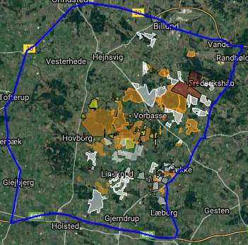
2.4.: Proaktivtet Det sker i 2019/20
Nuværende jagttider for kronvildt formentlig fastholdt i kommende sæson
Ministeren har netop udsendt ny bekendtgørelse vedr. forvaltning af dåvildt – regionale tilpasninger muligt.
Forslag til koordinerede jagt:
16/12-19
Delområder under Kronhjorte.dk vil formentlig arrangere 1-3 koordinerede jagter

Slide 17
Beretning 2018
Tak for Jeres opmærksomhed
?

Slide 18
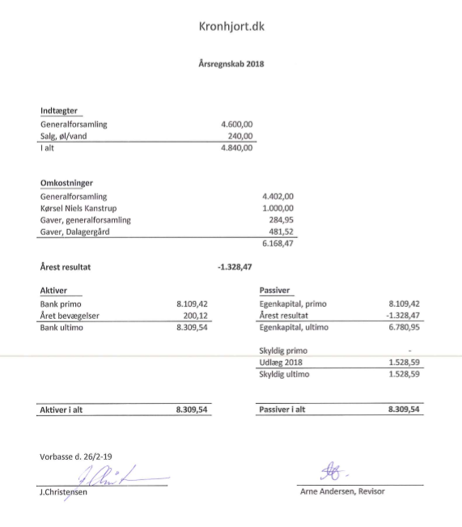
3 & 4: Regnskab 2018 samt kontingent for 2019/20
Kontingent 2019/2020:
Bestyrelsen indstiller 0,00 DKK

Slide 19
5: Forvaltningspolitikker
Bestyrelsen indstiller følgende 3 ordninger
Gul ordning:
Jagtetiske regler for hjortevildt
Åbenhed og indberetning af afskydning
Frivillig fredning af 8-,9- og 10-ender kronhjorte
Lukkes for tilmelding
Hvid ordning:
Jagtetiske regler for hjortevildt
Åbenhed og indberetning af afskydning
Orange ordning (fælles forvaltning):
Jagtetiske regler for hjortevildt
Åbenhed og indberetning af afskydning
Reduceret udtag af trofæbærende hjorte – max 1 hjort pr. påbegyndt 100 ha.
Stortryk (koordinerede jagter) anbefales som værende hundyr og kalve, men hjort kan aftales – evt. på kvote.
Pligt til at medbringe trofæ og underkæbe på alle nedlagte hjorte til årsmødet.
Alle ordning er gældende fra de tiltrædes til de opsiges (forlænges automatisk fra år til år).

Slide 20
6: Indkomne forslag
Der er ikke indkommet forslag

Slide 21
7: Bestyrelsesmedlemmer og suppleanter
På valg til bestyrelsen:
Martin Ingwersen (suppleant) modtager ikke genvalg
Michael Raun modtager ikke genvalg
Anni Poulsen modtager ikke genvalg
Ole Bruhn modtager ikke genvalg
John Holm Christensen modtager genvalg
Bestyrelsen foreslår:
Mogens Lunde
Jens Grøn
Klaus Kjær
Klaus Skare
På valg som suppleant:
Bent Poulsen modtager genvalg
??

Slide 22
8: Revisor og revisorsuppleant
På valg som revisor:
Arne Andersen modtager genvalg
På valg som revisorsuppleant:
Jens Rasmussen modtager genvalg

Slide 23
9: Eventuelt
Ordet er frit…

